Slide 1
Primjeri dobre prakse usklađivanja malih i srednjih preduzeća u Bosni i Hercegovini sa domaćim propisima i EU direktivama i standardima iz oblasti zaštite na radu, zaštite okoliša/životne sredine, sigurnosti i kvaliteta proizvoda
Tuzla, 27. Februar 2017. godina

Slide 2
Uvod

Slide 3
Uvod
Sektor | Proizvodnja fasadnih materijala | Obrada drveta | Proizvodnja i obrada stakla | Trgovina | Proizvodnja hrane i pića | Obrada metala | Proizvodnja PVC stolarije
Akt o procjeni rizika na radnom mjestu |  |  |  |  |  | 12,50%
Elaborat o zonama opasnosti |  | 100,00%
Evidencija zaduženja zaštitne opreme | 50,00% | 50,00% |  |  | 25,00% | 12,50%
Ispitivanje elektro i gromobranskih instalacija |  | 20,00% |  |  |  | 25,00%
Ispitivanje uslova u radnoj sredini | 100,00% | 60,00% | 100,00% | 50,00% | 50,00% | 50,00% | 50,00%
Monitoring emisija u buke u okruženju |  | 10,00% |  |  |  | 12,50%
Monitoring emisija u zrak |  | 30,00% |  |  | 50,00%
Monitornig kvaliteta otpadnih voda |  |  | 100,00%
Obuka zaposlenih iz oblasti zaštite na radu |  | 20,00% |  |  | 25,00%
Obuka zaposlenih iz oblasti zaštite od požara |  | 20,00% |  |  | 25,00% |  | 50,00%
Okolišna/ekološka dozvola |  | 20,00%
Periodični ljekarski pregledi |  |  |  |  | 25,00%
Plan upravljanja otpadom |  | 70,00% |  |  | 50,00% | 12,50%
Pravilnik o zaštiti na radu |  |  |  |  | 50,00%
Pravilnik o zaštiti od požara |  |  |  |  | 50,00%
Ugovori o odlaganju opasnog otpada | 100,00% | 80,00% |  |  | 50,00% | 25,00% | 50,00%
Upotrebna dozvola za sredstva za rad |  | 10,00%
Vodna dozvola |  | 10,00% | 100,00% |  |  | 25,00%

Slide 4
Uvod
 | Proizvodnja stočne hrane | Stočarstvo | Upravljanje otpadom | Proizvodnja PET ambalaže | Transport | Proizvodnja elektro opreme | Građevina
Akt o procjeni rizika na radnom mjestu |  | 100,00% |  | 33,33% |  | 100,00%
Dozvola za upravljanje medicinskim otpadom |  |  | 100,00%
Elaborat o zonama opasnosti | 100,00% |  |  |  |  | 100,00%
Evidencija zaduženja zaštitne opreme |  | 100,00% | 100,00% | 33,33% |  | 100,00% | 33,33%
Ispitivanje elektro i gromobranskih instalacija
Ispitivanje uslova u radnoj sredini |  | 100,00% | 100,00% | 66,67% | 50,00% | 100,00% | 33,33%
Monitoring emisija u buke u okruženju |  |  |  | 33,33% |  |  | 33,33%
Monitoring emisija u zrak |  |  |  |  |  |  | 33,33%
Monitoring emisija zagađujućih čestica |  |  |  |  |  |  | 33,33%
Monitoring zatamnjenosti gasova |  |  |  |  |  |  | 33,33%
Monitornig kvaliteta otpadnih voda | 100,00% |  | 100,00%
Obuka zaposlenih iz oblasti zaštite na radu |  | 100,00% | 100,00% |  |  | 100,00% | 66,67%
Obuka zaposlenih iz oblasti zaštite od požara |  | 100,00% | 100,00% |  |  | 100,00% | 66,67%
Okolišna/ekološka dozvola
Periodični ljekarski pregledi |  | 100,00% | 100,00% |  |  |  | 33,33%
Plan upravljanja otpadom |  |  |  |  | 25,00% |  | 66,67%
Pravilnik o zaštiti na radu |  | 100,00%
Pravilnik o zaštiti od požara |  | 100,00% |  |  |  |  | 33,33%
Ugovori o odlaganju opasnog otpada |  | 100,00% |  |  |  |  | 66,67%
Upotrebna dozvola za sredstva za rad |  | 100,00% |  | 33,33%
Vodna dozvola |  |  |  |  |  | 100,00% | 33,33%

Slide 5
Bihaćka pivovara d.d.
Bihać

Slide 6
Bihaćka pivovara d.d.
Situacija prije investicije
Cilj
Poboljšanje kvalitete i sigurnosti proizvoda
Pivo proizvedeno u pogonu se šalje na pakovanje u punionicu u Srbiju putem auto cisterni
Visoki troškovi prevoza
Nekonkurentnost proizvoda
Visoka potrošnja toplotne i električne energije i vode
Aktivnosti
Ulaganje u novu proizvodnu liniju

Slide 7
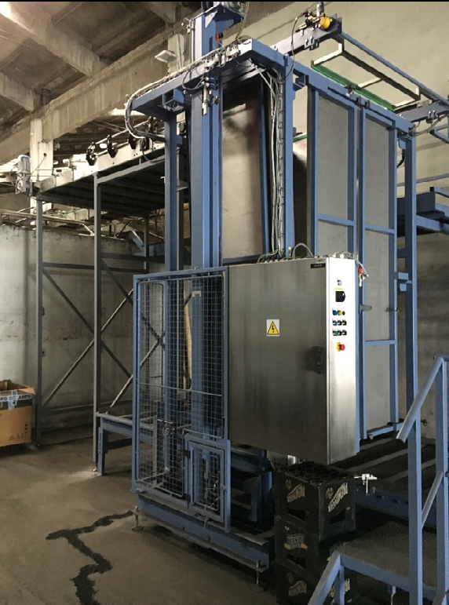
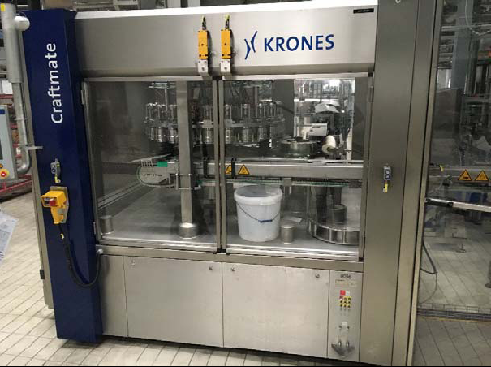
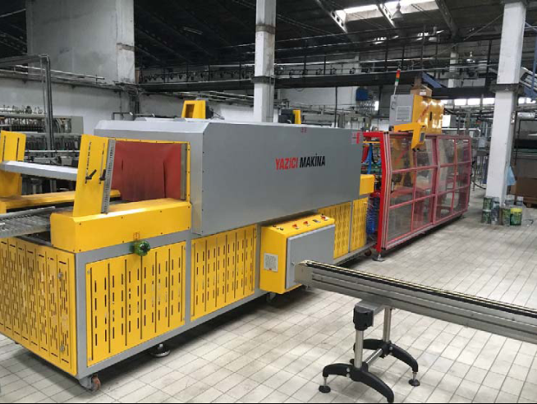
Investicija
Oprema za depaletizaciju, ispiranje, transport, obilježavanje, kontrolu napunjenosti i pasterizaciju limenki
Oprema za punjenje i zatvaranje limenki
Oprema za zbirno pakovanje limenki u pakete 3x2, 3x4 i 6x4 kom

Slide 8
Usklađenost sa EU Direktivama
Investicija
Kvalitet i sigurnost proizvoda
Zaštita okoliša/životne sredine
Zaštita na radu
EU Uredba 10/2011 plastičnih materijala i predmeta koji dolaze u dodir sa hranom;
EU Uredba 1935/2004 o materijalima i predmetima koji dolaze u dodir sa hranom
EU Uredba 2023/2006 o dobroj proizvođačkoj praksi za materijale i artikle koji dolaze u kontakt sa hranom
Direktiva 2008/1/EZ koja se odnosi na integralno sprečavanje i kontrolu zagađivanja
Direktiva 2014/35/EU o usklađivanju zakonodavstava država članica u odnosu na stavljanje na raspolaganje na tržištu električne opreme namijenjene za upotrebu unutar određenih naponskih granica
Direktiva 2006/42/EZ o strojevima i o izmjeni Direktive 95/16/EZ
Direktiva 2014/30/EZ o usklađivanju zakonodavstava država članica u odosu na elektromagnetsku kompatibilnost

Slide 9
Efekti investicije
Rizik od kontaminacije proizvoda sveden na minimum
Prosipanje u procesu pakovanja proizvoda svedeno na minimum
Poboljšana kvaliteta i sigurnost pakiranja proizvoda
Unapređenje proizvodnog procesa
Proširenje proizvodnog asortimana
Smanjene emisije izduvnih gasova
Značajno smanjenje potrošnje električne energije i vode
Rizik od povreda sveden na minimum
Smanjeni troškovi transporta
Smanjeni troškovi električne energije i vode

Slide 10
Topling d.o.o.
Prnjavor

Slide 11
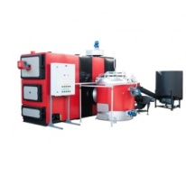
Topling d.o.o.
Situacija prije investicije
Cilj
Poboljšanje kvalitete i sigurnosti proizvoda
Zastarjela tehnologija (stara plazma mašina za siječenje lima)
Velika količina otpada u toku tehnološkog procesa
Preciznost rezanja dijelova nezadovoljavajuća
Aktivnosti
Ulaganje u novu opremu

Slide 12
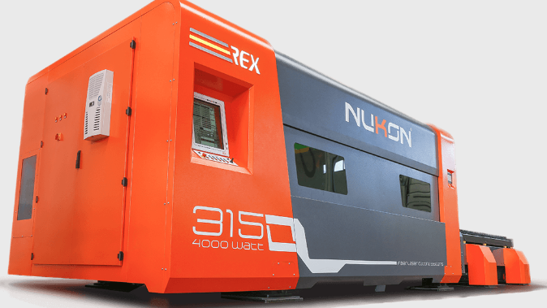
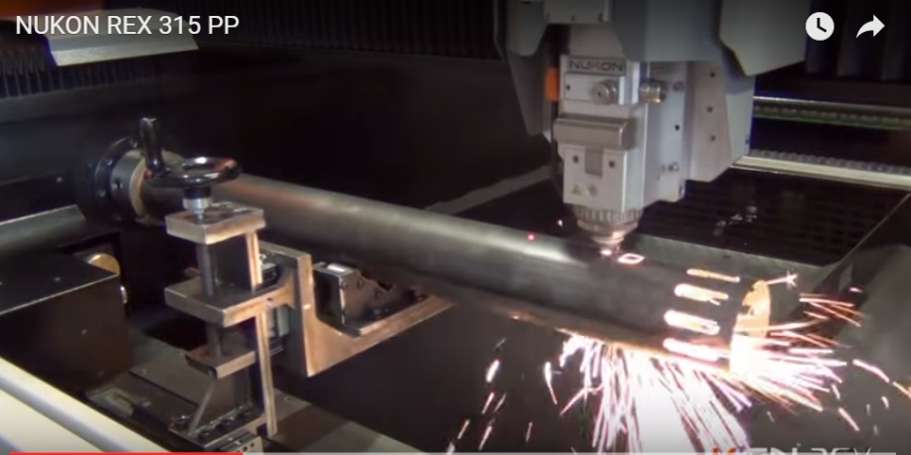
Investicija
Mašina za lasersko rezanje lima REX-315 PP Laser 2kW, Proizvodjač Nukon Turska

Slide 13
Usklađenost sa EU Direktivama
Investicija
Kvalitet i sigurnost proizvoda
Zaštita okoliša/životne sredine
Zaštita na radu
Direktiva 2014/68/EZ Europskog parlamenta i Vijeća o usklađivanju zakonodavstava država članica o stavljanju na raspolaganje na tržištu tlačne opreme
Direktiva 2009/125/EZ Europskog parlamenta i Vijeća o uspostavi okvira za utvrđivanje zahtjeva za ekološki dizajn proizvoda koji koriste energiju
Direktiva 2014/35/EU o usklađivanju zakonodavstava država članica u odnosu na stavljanje na raspolaganje na tržištu električne opreme namijenjene za upotrebu unutar određenih naponskih granica
Direktiva 2006/42/EZ o strojevima i o izmjeni Direktive 95/16/EZ
Direktiva 2014/30/EZ o usklađivanju zakonodavstava država članica u odosu na elektromagnetsku kompatibilnost

Slide 14
Efekti investicije
Velika brzina obrade
Značajno poboljšanje kvalitete rezanja limova
Mogućnost proširenja asortimana proizvoda
Značajno smanjenje potrošnje električne energije
Značajno smanjenje otpada i prašine tokom tehnološkog procesa
Rizik od povreda sveden na minimum
Troškovi električne energije smanjeni za 20%

Slide 15
Mljekara Pađeni d.o.o.
Bileća

Slide 16
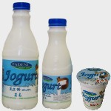
Mljekara Pađeni d.o.o.
Situacija prije investicije
Cilj
Poboljšanje kvalitete i sigurnosti proizvoda i zaštite na radu
Nedovoljan broj laktofriza u otkupnoj mreži
Aktivnosti
Ulaganje u novu opremu
Proširenje skladištnog prostora
Visoki zahtjevi u kvaliteti sirovog mlijeka
Evidencija o zaduženju zaštitne opreme se ne vodi
Zaposlenici nisu obučeni za siguran rad i zaštitu od požara
Plan upravljanja otpadom

Slide 17
Mljekara Pađeni d.o.o.
Situacija prije investicije
Cilj
Poboljšanje kvalitete i sigurnosti proizvoda i zaštite na radu
Nedovoljan broj laktofriza u otkupnoj mreži
Aktivnosti
Ulaganje u novu opremu
Proširenje skladištnog prostora
Visoki zahtjevi u kvaliteti sirovog mlijeka
Evidencija o zaduženju zaštitne opreme se ne vodi
Zaposlenici nisu obučeni za siguran rad i zaštitu od požara
Plan upravljanja otpadom nije usvojen
Ustanovljeno tokom revizije usklađenosti

Slide 18
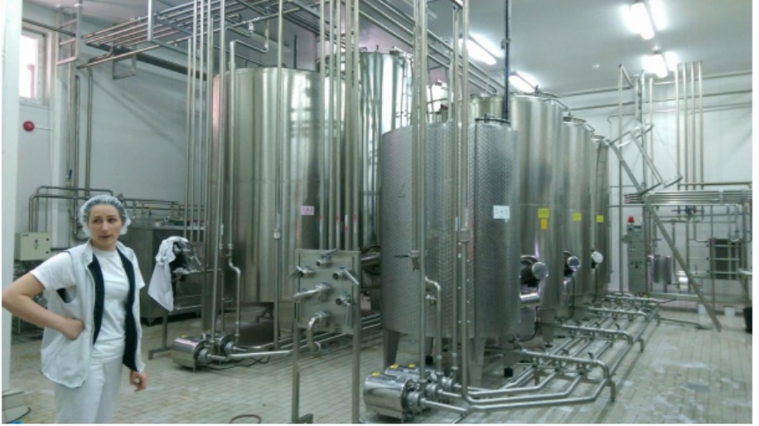
Investicija
Linija za proizvodnju sira 5000 l
4 komore za skladištenje sira
2 radna stola za sir
10.000 l tank za sirovo mlijeko
Duplikator za proizvodnju jogurta
18 tankova za hlađenje sirovog mlijeka
Weismann 700 kW kotao za toplu vodu

Slide 19
Usklađenost sa EU Direktivama
Investicija
Kvalitet i sigurnost proizvoda
Zaštita okoliša/životne sredine
Zaštita na radu
Direktiva 92/46/EEZ o zdravstvenim pravilima na proizvodnju i puštanje na tržište sirovog mlijeka, obrađenog mlijeka i mliječnih proizvoda.
Uredba (EZ) 852/2004 Europskog parlamenta i Vijeća o higijeni hrane
Uredba (EZ) br. 1005/2009 Europskog parlamenta i Vijeća o tvarima koje oštećuju ozonski sloj (preinaka)
Direktiva 2001/81/EZ Europskog parlamenta i Vijeća o nacionalnim gornjim granicama emisije za određene onečišćujuće tvari
Direktiva 2010/75/EZ Europskog parlamenta i Vijeća o industrijskim emisijama (integrirano sprečavanje i kontrola onečišćenja)
Direktiva 2014/35/EU o usklađivanju zakonodavstava država članica u odnosu na stavljanje na raspolaganje na tržištu električne opreme namijenjene za upotrebu unutar određenih naponskih granica
Direktiva 2006/42/EZ o strojevima i o izmjeni Direktive 95/16/EZ
Direktiva 2014/30/EZ o usklađivanju zakonodavstava država članica u odosu na elektromagnetsku kompatibilnost

Slide 20
Efekti investicije
Proširenje kapaciteta proizvodnje
Povećanje kvaliteta sirovog mlijeka
Povećanje kvaliteta finalnog proizvoda
Značajno smanjenje emisija u zrak iz kotla
Unapređenje upravljanja otpadom
Usklađenost za zakonskom regulativom u BiH u oblasti zaštite okoliša/životne sredine
Rizik od povreda radnika sveden na minimum
Usklađenost za zakonskom regulativom u BiH u oblasti zaštite na radu
Manji troškovi proizvodnje toplotne energije

Slide 21
Masterwood Simić d.o.o.
Brčko

Slide 22
Masterwood Simićd.o.o.
Situacija prije investicije
Cilj
Poboljšanje kvalitete i sigurnosti proizvoda i zaštite na radu
Zastarjela tehnologija za proizvodnju namještaja
Aktivnosti
Ulaganje u novu opremu
Studija o potencijalnim zonama opasnosti nije usvojena na nivou kompanije
Ispitivanje uslova radne sredine nije provedeno
Plan upravljanja otpadom nije usvojen
Ugovor sa ovlaštenom kompanijom za odvoz opasnog otpada nije potpisan

Slide 23
Masterwood Simićd.o.o.
Situacija prije investicije
Cilj
Poboljšanje kvalitete i sigurnosti proizvoda i zaštite na radu
Zastarjela tehnologija za proizvodnju namještaja
Aktivnosti
Ulaganje u novu opremu
Studija o potencijalnim zonama opasnosti nije usvojena na nivou kompanije
Ispitivanje uslova radne sredine nije provedeno
Plan upravljanja otpadom nije usvojen
Ugovor sa ovlaštenom kompanijom za odvoz opasnog otpada nije potpisan
Ustanovljeno tokom revizije usklađenosti

Slide 24
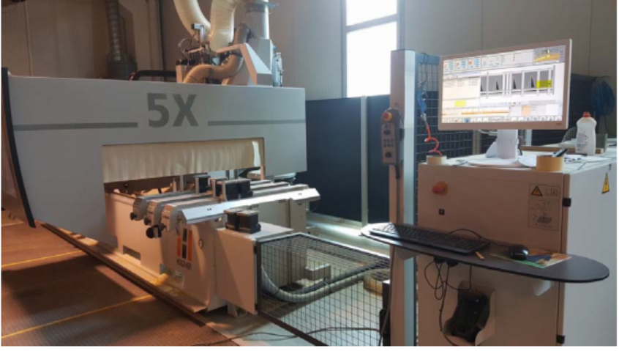
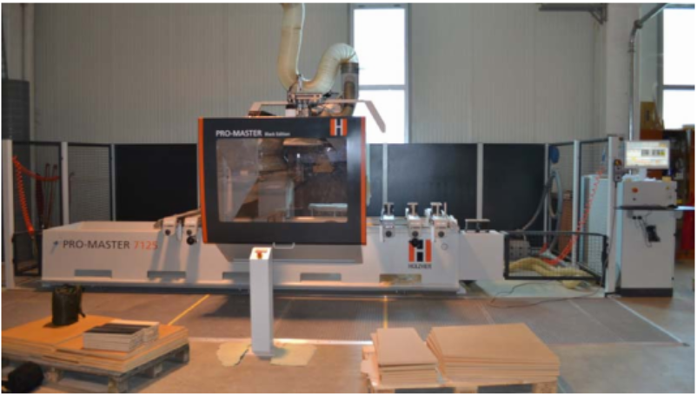
Investicija
HOLZ-HER Potisna pila Tectra 6120 Power
HOLZ-HER 7125 Black Edition centar za obradu PRO-MASTER 7125 Black Edition

Slide 25
Usklađenost sa EU Direktivama
Investicija
Zaštita okoliša/životne sredine
Zaštita na radu
Direktiva 2009/125/EZ Europskog parlamenta i Vijeća o uspostavi okvira za utvrđivanje zahtjeva za ekološki dizajn proizvoda koji koriste energiju
Direktiva 2014/35/EU o usklađivanju zakonodavstava država članica u odnosu na stavljanje na raspolaganje na tržištu električne opreme namijenjene za upotrebu unutar određenih naponskih granica
Direktiva 2006/42/EZ o strojevima i o izmjeni Direktive 95/16/EZ
Direktiva 2014/30/EZ o usklađivanju zakonodavstava država članica u odosu na elektromagnetsku kompatibilnost
Direktiva 1999/92/EZ o minimalnim zahtjevima za poboljšanje sigurnosti i zaštite zdravlja radnika potencijalno izloženih riziku od eksplozivnih atmosfera

Slide 26
Efekti investicije
Proširenje kapaciteta proizvodnje
Velika brzina obrade
Značajno poboljšanje kvalitete rezanja elemenata
Mogućnost proširenja asortimana proizvoda
Unapređenje upravljanja otpadom
Usklađenost za zakonskom regulativom u BiH oblasti zaštite okoliša/životne sredine
Rizik od povreda radnika sveden na minimum
Manji troškovi proizvodnje električne energije (ECO design mašine)

Slide 27
TEM Mandeks d.o.o.
Široki Brijeg

Slide 28
TEM Mandeks d.o.o.
Situacija prije investicije
Cilj
Poboljšanje kvalitete i sigurnosti proizvoda i zaštite na radu
Ograničen portofolio proizvoda
Aktivnosti
Ulaganje u nove alate
Ispitivanje uslova radne sredine nije provedeno
Studija o potencijalnim zonama opasnosti nije usvojena na nivou kompanije
Evidencija o zaduženju zaštitne opreme se ne vodi
Zaposlenici nisu obučeni za siguran rad i zaštitu od požara
Vodna dozvola istekla
Ispitivanje kvaliteta i kvantiteta otpadnih voda nije obavljeno

Slide 29
TEM Mandeks d.o.o.
Situacija prije investicije
Cilj
Poboljšanje kvalitete i sigurnosti proizvoda i zaštite na radu
Ograničen portofolio proizvoda
Aktivnosti
Ulaganje u nove alate
Ispitivanje uslova radne sredine nije provedeno
Studija o potencijalnim zonama opasnosti nije usvojena na nivou kompanije
Evidencija o zaduženju zaštitne opreme se ne vodi
Zaposlenici nisu obučeni za siguran rad i zaštitu od požara
Vodna dozvola istekla
Ispitivanje kvaliteta i kvantiteta otpadnih voda nije obavljeno
Ustanovljeno tokom revizije usklađenosti

Slide 30
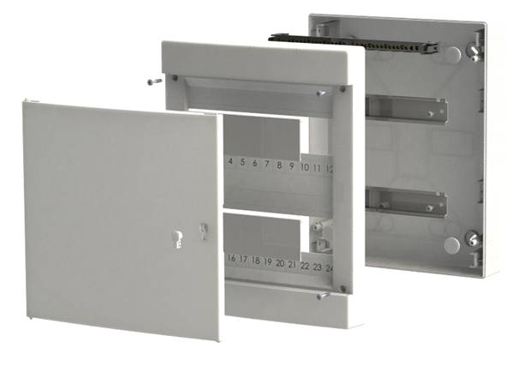
Investicija
Alati za brizganje nadžbuknih razvodnih ormara

Slide 31
Usklađenost sa EU Direktivama
Investicija
Kvalitet i sigurnost proizvoda
Zaštita okoliša/životne sredine
Zaštita na radu
IEC 62271-1
IEC 62271-200
IEC 60265-1
IEC 62271-100
IEC 62271-105
IEC 62271-102
IEC 60255
IEC 60044-1
IEC 60044-2
IEC 60044-8
IEC 61958
IEC 60439-1
Direktiva 2011/65 / EU o ograničenju upotrebe određenih opasnih tvari u elektrišnoj i elektroničkoj opremi
Direktiva 2006/11/EZ o onečišćenju uzrokovanom ispuštanjem određenih opasnih tvari u vodni okoliš Zajednice
Direktiva 2014/35/EU o usklađivanju zakonodavstava država članica u odnosu na stavljanje na raspolaganje na tržištu električne opreme namijenjene za upotrebu unutar određenih naponskih granica
Direktiva 2006/42/EZ o strojevima i o izmjeni Direktive 95/16/EZ
Direktiva 2014/30/EZ o usklađivanju zakonodavstava država članica u odosu na elektromagnetsku kompatibilnost
Direktiva 1999/92/EZ o minimalnim zahtjevima za poboljšanje sigurnosti i zaštite zdravlja radnika potencijalno izloženih riziku od eksplozivnih atmosfera

Slide 32
Efekti investicije
Poboljšana preciznost u toku proizvodnog procesa
Poboljšan kvalitet finalnog proizvoda
Usklađenost proizvoda sa EU regulativom
Povećanje konkurentnosti
Značajno smanjenje otpada i potrošnje energije u toku tehnološkog procesa
Usklađenost za zakonskom regulativom u BiH u oblasti zaštite okoliša/životne sredine
Rizik od povreda radnika sveden na minimum
Usklađenost za zakonskom regulativom u BiH u oblasti zaštite na radu
Manji troškovi u toku proizvodnog procesa

Slide 33
Nada transporti d.o.o.
Derventa

Slide 34
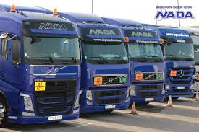
Nada transporti d.o.o.
Situacija prije investicije
Cilj
Poboljšanje kvalitete i sigurnosti proizvoda i zaštite na radu
Aktivnosti
Ulaganje u nova vozila
Nedovoljan broj kamiona sa Euro 6 normom
Restrikcije kretanja na teritoriji EU
Veliki troškovi održavanje vozila
Otežano obnavljanje CEMT dozvole

Slide 35
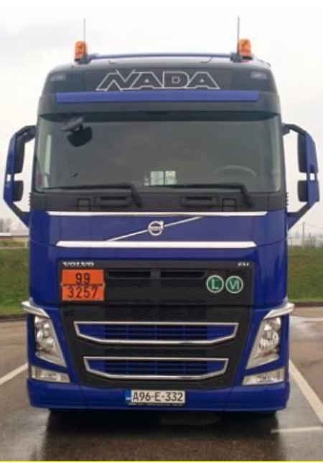
Investicija
Novi kamion Volvo FH 500 KS Euro 6

Slide 36
Usklađenost sa EU Direktivama
Investicija
Kvalitet i sigurnost proizvoda
Zaštita okoliša/životne sredine
Zaštita na radu
Rezolucija CEMT/CM/ (2005)9/FINAL od Ministarstva za transport u državama članicama EU
Uredba (EZ) br. 595/2009 Europskog parlamenta i Vijeća o homologaciji motornih vozila i motora s obzirom na emisije iz teških vozila (Euro VI) i o pristupu informacijama za popravak i održavanje vozila
EU direktiva 2007/46 o odobrenju motornih vozila, prikolica i komponenti vozila
EU direktiva 661/2009 o zahtjevima i odobrenjima za sigurnost motornih vozila
EU direktiva 2003/26 o ograničenju brzine i izduvnih gasova za komercijalna vozila

Slide 37
Efekti investicije
Povećana konkurentnost na domaćem i EU tržištu
Značajno smanjenje emisija ispušnih gasova
Rizik od akcidentnih situacija sveden na minimum
Sigurnost vozača povećana
Smanjeni troškovi cestarina u državama članicama EU
Smanjeni troškovi održavanja vozila

Slide 38
Rajz d.o.o.
Sarajevo

Slide 39
Rajz d.o.o.
Situacija prije investicije
Cilj
Poboljšanje kvalitete i sigurnosti proizvoda i zaštite na radu
Fizička manipulacija vreća
Aktivnosti
Ulaganje u novu proizvodnu opremu
Ugovor za odvoz opasnog otpada sa ovlaštenom kompanijom nije potpisan
Ispitivanje uslova radne sredine nije provedeno
Izloženost radnika većoj koncentraciji prašine prilikom tehnološkog procesa

Slide 40
Rajz d.o.o.
Situacija prije investicije
Cilj
Poboljšanje kvalitete i sigurnosti proizvoda i zaštite na radu
Fizička manipulacija vreća
Aktivnosti
Ulaganje u novu proizvodnu opremu
Ugovor za odvoz opasnog otpada sa ovlaštenom kompanijom nije potpisan
Ispitivanje uslova radne sredine nije provedeno
Izloženost radnika većoj koncentraciji prašine prilikom tehnološkog procesa
Ustanovljeno tokom revizije usklađenosti

Slide 41
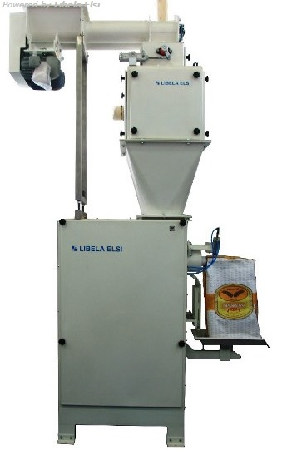
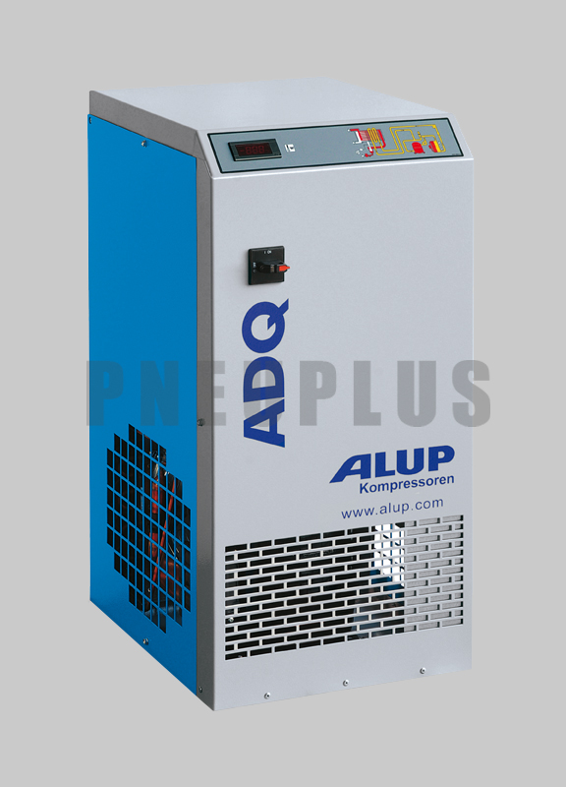
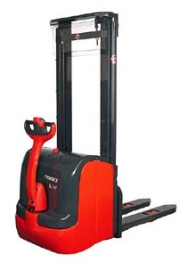
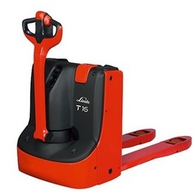
Investicija
Robotna paletizacija ventil vreća 20-30kg
Viljuškar električni
Rashladni sušač zraka, 1,2m3-min
Filter vreće

Slide 42
Usklađenost sa EU Direktivama
Investicija
Zaštita okoliša/životne sredine
Zaštita na radu
Uredba (EZ) br. 1005/2009 Europskog parlamenta i Vijeća o tvarima koje oštećuju ozonski sloj
Direktiva 2014/35/EU o usklađivanju zakonodavstava država članica u odnosu na stavljanje na raspolaganje na tržištu električne opreme namijenjene za upotrebu unutar određenih naponskih granica
Direktiva 2006/42/EZ o strojevima i o izmjeni Direktive 95/16/EZ
Direktiva 2014/30/EZ o usklađivanju zakonodavstava država članica u odosu na elektromagnetsku kompatibilnost

Slide 43
Efekti investicije
Vreće koje prolaze kroz transportnu liniju izlaze čistije kao gotov proizvod
Slaganje vreća na paletu je pravilnije
Smanjena proizvodnja prašine
Usklađenost za zakonskom regulativom u BiH u oblasti zaštite okoliša/životne sredine
Eliminiše se mogućnost povrede na radu pri ručnoj manipulaciji sa vrećama
Neutralizira se umor i moguća oboljenja kičme pri ručnoj manipulaciji vreća do 30kg
Usklađenost za zakonskom regulativom u BiH u oblasti zaštite na radu
Smanjeni troškovi proizvodnje

Slide 44
Maxcomerc d.o.o.
Čelinac

Slide 45
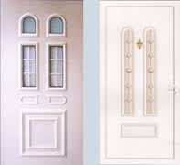
Maxcomerc d.o.o.
Situacija prije investicije
Cilj
Poboljšanje kvalitete i sigurnosti proizvoda i zaštite na radu
Nedostatak proizvodnih kapaciteta
Aktivnosti
Ulaganje u novu proizvodnu opremu
Izgradnja nove proizvodne hale
Manuelna obrada PVC i aluminijskih profila

Slide 46
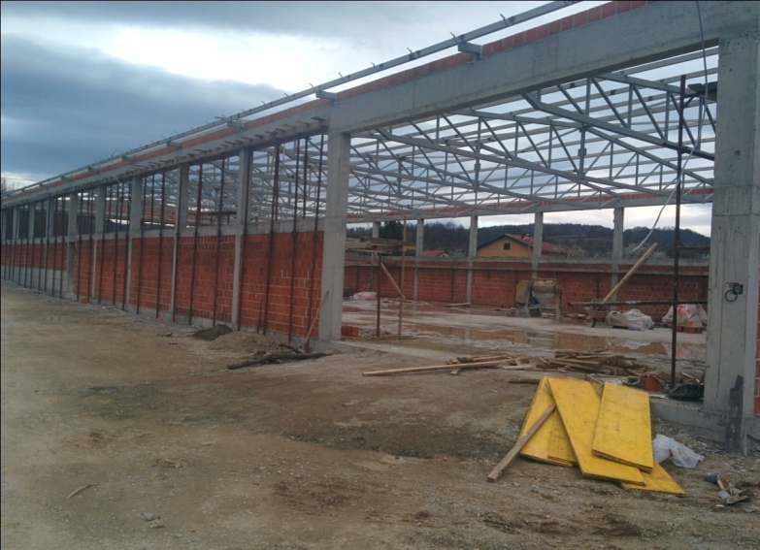
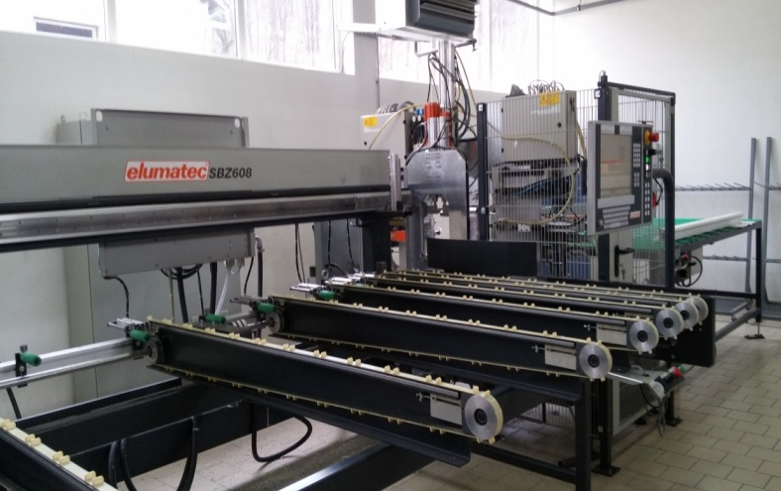
Investicija
Mašine za preradu PVC profila, proizvođač Elumatec
Mašine za preradu aluminijskih profila, proizvođač Elumatec
Mašina za zavarivanje, proizvođač Elios
Novo skladište, uključujući građevinske, mašinske i elektro radove

Slide 47
Usklađenost sa EU Direktivama
Investicija
Zaštita okoliša/životne sredine
Zaštita na radu
Direktiva 2008/98/EZ Europskog parlamenta i Vijeća o otpadu i stavljanju van snage određenih direktiva
Direktiva 2008/98/EZ Europskog parlamenta i Vijeća o otpadu i stavljanju van snage određenih direktiva
Direktiva 2014/35/EU o usklađivanju zakonodavstava država članica u odnosu na stavljanje na raspolaganje na tržištu električne opreme namijenjene za upotrebu unutar određenih naponskih granica
Direktiva 2006/42/EZ o strojevima i o izmjeni Direktive 95/16/EZ
Direktiva 2014/30/EZ o usklađivanju zakonodavstava država članica u odosu na elektromagnetsku kompatibilnost

Slide 48
Efekti investicije
Poboljšan kvalitet finalnog proizvoda
Proširenje proizvodnih kapaciteta
Značajno smanjenje potrošnje električne energije
Značajno smanjenje otpada tokom tehnološkog procesa
Automatizovan proces
Rizik od povrede na radu sveden na minimum
Usklađenost za zakonskom regulativom u BiH u oblasti zaštite na radu
Smanjeni troškovi električne energije

Slide 49
Hvala na pažnji !

